Slide 1
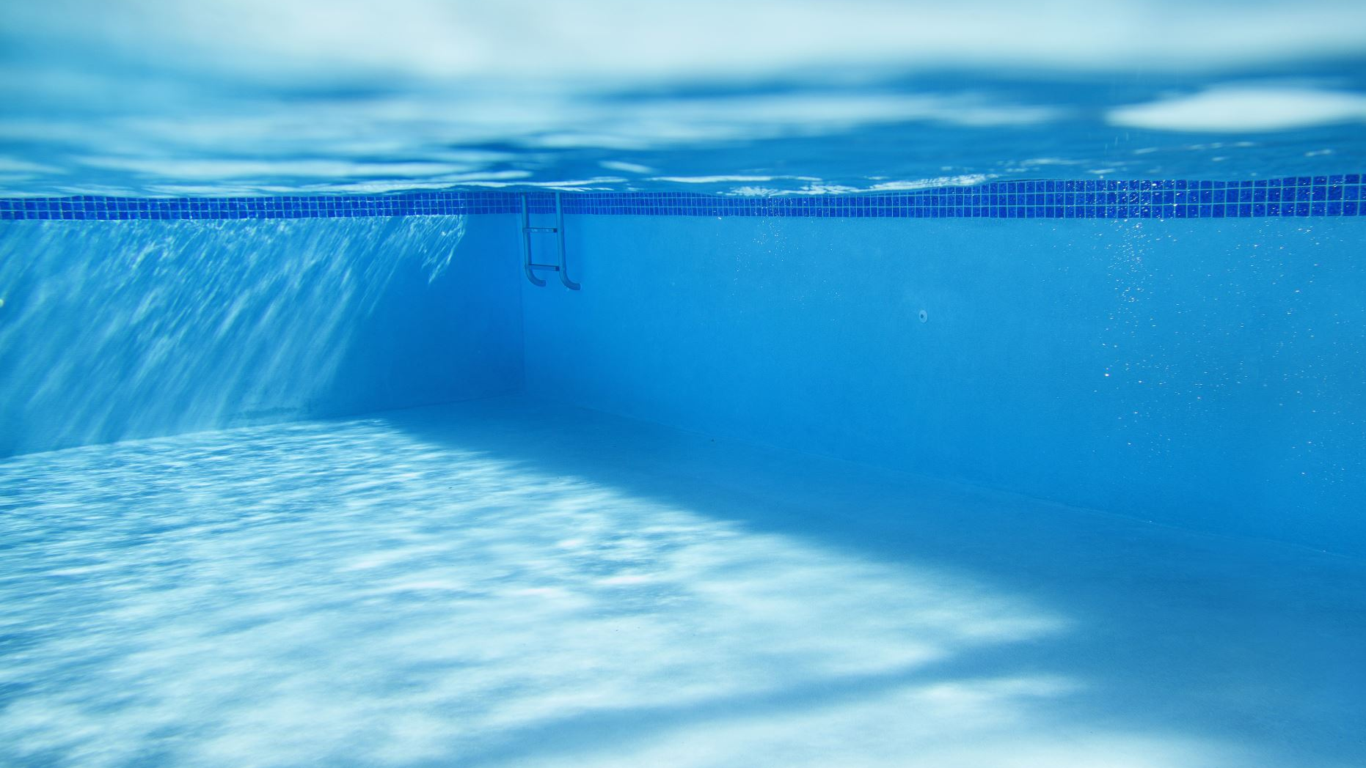
Грудничковое плавание – возможности коррекции мышечного дистонуса
,
Степанова Анастасия Олеговна​
​
Белорусский государственный медицинский университет
г. Минск, Республика Беларусь

Slide 2
Актуальность проблемы
Проблема:
30-40% новорождённых имеют нарушения мышечного тонуса (гипертонус/гипотонус) - по данным международных исследований.
Риск задержки моторного развития без коррекции.
Решение:
Грудничковое плавание - немедикаментозный метод с доказанной эффективностью.

Slide 3
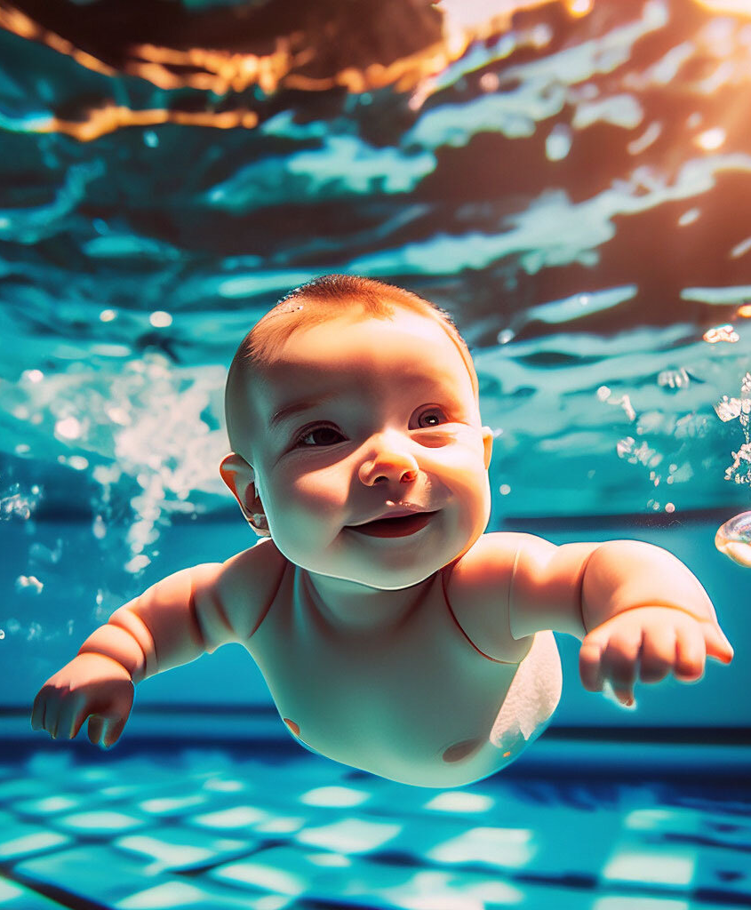
Цели и задачи исследования
Цель:
Оценить эффективность грудничкового плавания в нормализации мышечного тонуса.
Задачи:
1. Изучить механизмы воздействия воды на тонус мышц.
2. Разработать методики для гипер- и гипотонуса.

Slide 4
Грудничковое плавание
Грудничковое плавание — это комплекс оздоровительно-укрепляющих упражнений, для детей от 2 недель до 12 мес, направленных на общее физическое (стимуляция моторного развития, коррекция мышечного тонуса, укрепление дыхательной и сердечно-сосудистой системы), а также психологическое развитие ребенка.
Ключевые принципы:
Использование врожденных рефлексов (плавательный, дыхательный, толчковый)
Постепенная адаптация к воде (от поддержки к самостоятельному движению)

Slide 5
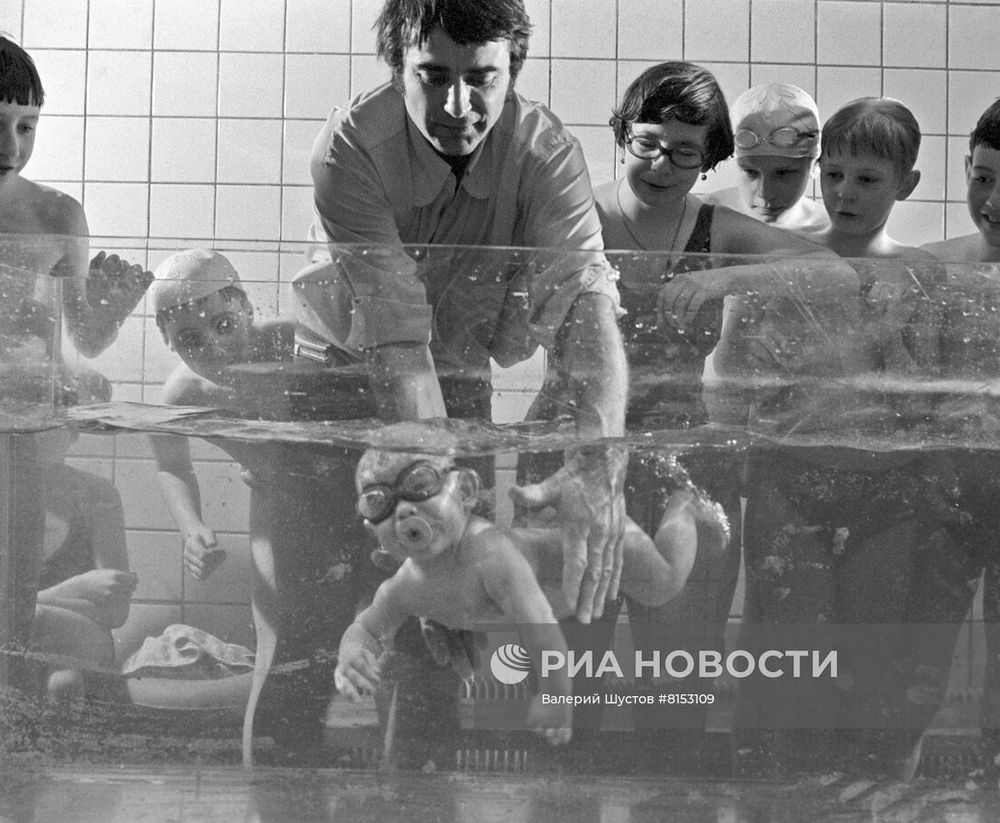
ИСТОРИЯ
Способность грудного ребенка к плаванию была известна людям с древних времен. В Каире в Музее древнего египетского искусства хранятся папирусы с изображением плавающих детей, относящиеся ко второму тысячелетию до нашей эры.
И в наше время отдельные энтузиасты спорта успешно обучали своих грудных детей плаванию. Например, в середине 1960х гг многие газеты мира (в том числе и советские) сообщали как о редкой сенсации об эксперименте известных австралийских тренеров по плаванию супругов Тиммерманс, обучивших плавать 4-месячную дочь Андреа, причем первые уроки плавания родители провели с Андреа в домашней ванне на третьей неделе ее жизни. И когда у них родился второй ребенок — сын Марк, они стали обучать его плаванию уже с конца первой недели после рождения. К 6-месячному возрасту Андреа и Марк могли самостоятельно держаться на воде до 15—20 мин. и свободно проплывать по нескольку сот метров.
За несколько лет до этого, прогремевшего на весь мир случая у студента института физической культуры в Москве водолаза И. Б. Чарковского родилась дочь Вета. Родилась преждевременно, физически ослабленной. Вес ее был почти в 2 раза меньше средней нормы — всего 1600 г. С первых же дней после рождения она находилась в особых условиях, созданных отцом: с помощью надувных приспособлений он устроил ей ложе в наполненной водой теплой ванне, где она спала и бодрствовала, обучалась плаванию и нырянию. На 4-м месяцу жизни Вета имела нормальный вес и по показателям физического развития обогнала хорошо развивающихся ровесниц. В полгода она уже свободно плавала и ныряла, выросла крепкой и здоровой девушкой. Подобные примеры все чаще и чаще просачивались в мировую прессу. Они находили подражателей в Японии, США, Великобритании, ФРГ, Голландии и ряде других стран. И все же это были единичные случаи.

Slide 6
ИСТОРИЯ
Так продолжалось до тех пор, пока учеными раз личных направлений, врачами-педиатрами, специалистами по плаванию не были организованы научные исследования, тщательное и разностороннее изучение влияния на детский организм регулярных занятий по плаванию. Произошло это во второй половине шести десятых годов.
На базе педиатрической клиники Мюнхенского медицинского института был создан Экспериментальный научно-исследовательский институт детского плавания. Здесь под руководством известного педиатра профессора К- Битке и опытного специалиста по плаванию X. Бауэрмайстера, при участии ученых — физиологов, гигиенистов, биохимиков, терапевтов, опытных спортивных врачей и преподавателей плавания более 3 лет обучали плаванию детей в возрасте от нескольких месяцев до 2—3 лет в небольших ваннах и специальных детских бассейнах. В обшей сложности под постоянным научным наблюдением находилось 669 мальчиков и девочек, регулярно занимавшихся плаванием.
Приступая к экспериментальной работе, институт поставил целью выяснить: возможно ли обучать плаванию детей в грудном возрасте; полезны ли эти занятия для здоровья; целесообразно ли дать широкую дорогу этому средству. Прошло 3 года. Результаты эксперимента превзошли самые смелые предположения. Была доказана и научно обоснована не только возможность обучения плаванию детей грудного возраста, но и огромная оздоровительная роль регулярных занятий плаванием.

Slide 7
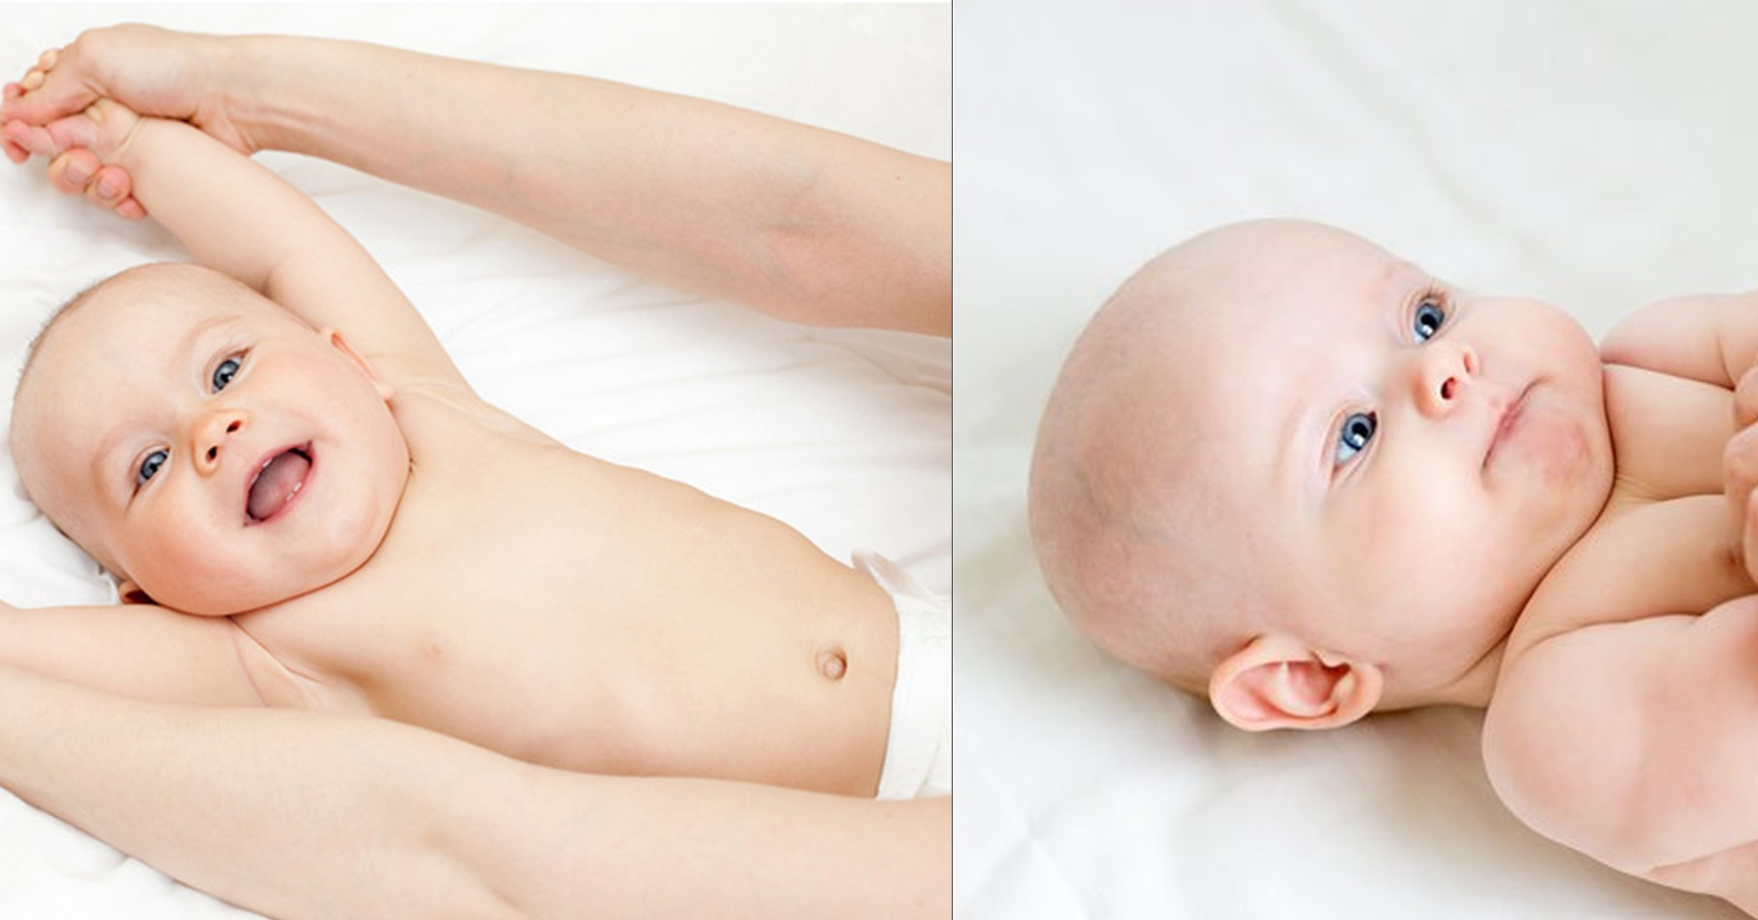
Гипертонус и гипотонус мышц новорожденных
Мышечный тонус — рефлекторное напряжение мышц, контролируемое ЦНС и зависящее также от происходящих в мышце метаболических процессов. Снижение или отсутствие тонуса называют гипотонией или атонией мышц соответственно, нормальный тонус- нормотонией мышц, высокий тонус — мышечной гипертонией.
Нарушения мышечного тонуса у новорожденных – обширная группа двигательных расстройств, проявляющихся с момента рождения и характеризующихся изменением степени напряженности мышц.
Двигательные расстройства проявляются либо чрезмерной мышечной напряженностью, либо неадекватной расслабленностью. Оба варианта сопровождаются трудностями, связанными с питанием малыша, плохим сном, беспокойством.

Slide 8
Гипертонус и гипотонус мышц новорождённых
Критерии | Гипертонус | Гипотонус
Определение | Состояние, когда мышцы находятся в повышенном тонусе даже в спокойном состоянии и во время сна, чрезмерное напряжение мышц, скованность движений. | Сниженный мышечный тонус, вялость, слабость.
Причины | - Перинатальная энцефалопатия (ПЭП). - Родовая травма. - Гипоксия. - ДЦП (спастические формы). - Физиологическая незрелость (до 3–4 мес.) | - Врождённые синдромы (Дауна, Прадера-Вилли и др.). - Гипоксически-ишемическое поражение ЦНС. - Неврологические нарушения. - Метаболические заболевания
Основные симптомы | - Руки и ноги согнуты, трудно разогнуть. - Кулачки сжаты даже в покое. - Ребёнок выгибается дугой. - Повышенная возбудимость, частый плач. - Задержка моторного развития (позже переворачивается, садится) | - Вялые, "распластанные" конечности. - Слабый сосательный рефлекс. - Запаздывание реакций (например, не сразу хватает палец). - Позднее удержание головы, перевороты. - Сниженная активность, сонливость

Slide 9
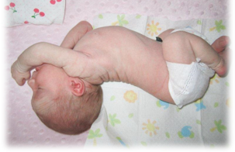
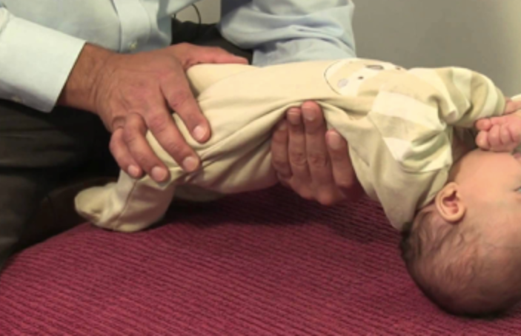
Мышечный гипертонус
Мышечный гипертонус у детей
Гипертонус мышц у детей может быть нормальным состоянием в младенческом возрасте, а также иметь патологическую природу в других возрастных группах.
Гипертонус мышц у младенцев условно разделяют на два типа:
ФИЗИОЛОГИЧЕСКИЙ - так называется состояние, при котором подбородок новорожденного притянут к туловищу, ручки согнуты в локтях, а колени и бедра сильно прижаты к животу. Это положение маленького человечка называется позой эмбриона и характерно для детей, которые еще находятся в утробе матери. Физиологический гипертонус мышц у младенца постепенно исчезает самостоятельно и, как правило, к двухлетнему возрасту малыша все приходит в норму.
ПАТОЛОГИЧЕСКИЙ - таковым можно считать гипертонус мышц на фоне неправильного развития мышечной и нервной системы малыша. Такое состояние диагностируется при помощи осмотра, проверки позотонических рефлексов и специальных тестов.

Slide 10
Гипертонус
Диагностика:
Осмотр невролога (проверка рефлексов)
УЗИ мозга (нейросонография)
ЭНМГ (при подозрении на ДЦП)
Методы коррекции:
- Расслабляющий массаж
- Парафинотерапия
- Грудничковое плавание (теплая вода + плавные движения)
- ЛФК на растяжение мышц
- Медикаменты (по назначению: миорелаксанты, ноотропы)
Прогноз: часто проходит к 6–12 месяцам при лёгкой степени. В тяжёлых случаях – риск ДЦП, задержки развития.

Slide 11
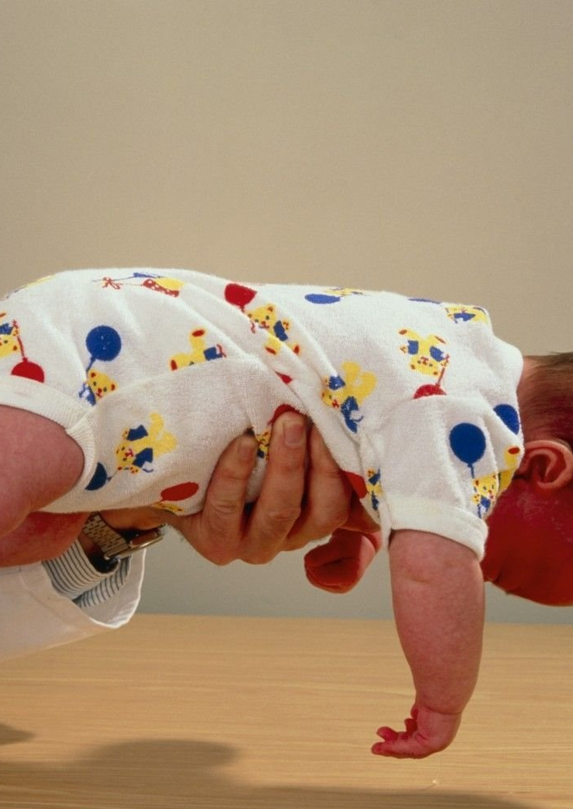
Мышечный гипотонус
Пониженный мышечный тонус
ВИДЫ МЫШЕЧНОГО ГИПОТОНУСА:
В зависимости от причины, которая привела к развитию мышечной гипотонии, выделяют две формы патологии:
1. Врожденная - развивается вследствие генных мутаций или хромосомных аномалий. Подтвердить эту форму можно с помощью лабораторного исследования кариотипа.
2. Приобретенная — обусловлена неблагоприятным воздействием на организм ребенка негативных факторов после его рождения. Гипотонус наблюдается у детей с ДЦП, перенесших травмы головы и спины, нейроинфекции, отравления нейротропными ядами.
Мышечный гипотонус классифицируется также с учетом локализации патологического очага:
Центральный - возникает при различных поражениях головного и спинного мозга;
Периферический ― развивается в результате локального повреждения нейронов и характеризуется гипотонией отдельных мышц.
У новорожденных мышечный гипотонус проявляется генерализованной и изолированной формами. При первом типе наблюдается диффузное поражение всей мышечной ткани, что сопровождается крайне тяжелым состоянием ребенка. Изолированный тип характеризуется гипотонией отдельных групп мышц. В зависимости от стадии патологического процесса мышечная гипотония у детей может быть острой или хронической.

Slide 12
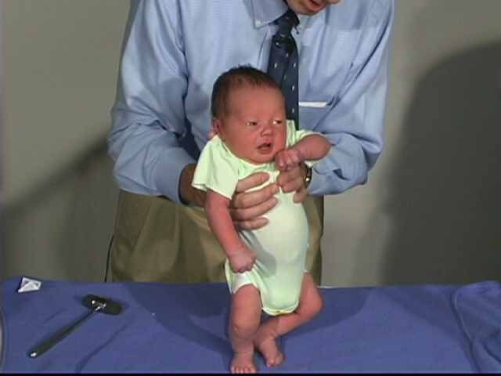
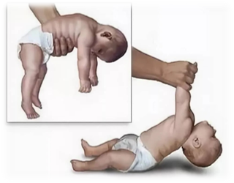
Гипотонус
Диагностика:
Тест на тракцию (тянут за ручки – слабая реакция).
Оценка спонтанной двигательной активности.
Генетические тесты (при подозрении на синдромы)
Методы коррекции:
- Стимулирующий массаж.
- Активная гимнастика.
- Плавание с нагрузкой (упражнения в воде).
- Электростимуляция мышц (в тяжёлых случаях).
- Лечение основного заболевания (если есть)
Прогноз: Зависит от причины. При неврологических нарушениях – длительная реабилитация. При генетических синдромах – пожизненное наблюдение.

Slide 13
Грудничковое плавание как метод реабилитации
Физиологическое воздействие воды:
Фактор | Эффект при гипертонусе | Эффект при гипотонусе
Температура | Расслабление (34–36°C) | Стимуляция (30–32°C)
Давление воды | Снижает спастичность | Улучшает проприоцепцию
Невесомость | Облегчает движения | Позволяет тренировать мышцы
Гидростатическое давление → улучшение кровотока.
Клинические исследования:
1: Zimmer & Volkamer (1987) - 12-недельная программа: 78% младенцев с гипертонусом - нормализация тонуса, 70% с гипотонусом - улучшение мышечной активности.
2: Getz et al. (2012) - Ускорение моторного развития на 20–30% при гипотонусе.
3: Метаанализ Vivas et al. (2020): Эффективно для коррекции тонуса - уровень доказательности B.
4: Долгосрочные ээфекты (Sigmundsson, 2017) - лучшая координация в 3-5 лет у детей, занимавшихся плаванием с рождения.

Slide 14
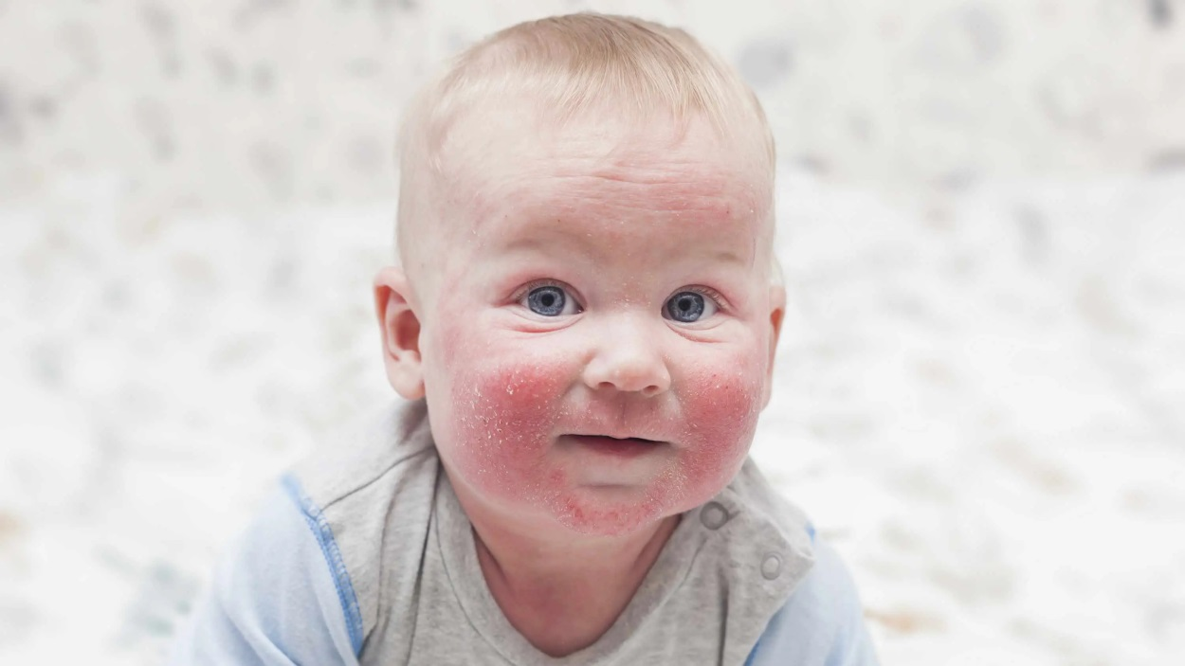
Противопоказания и риски
Абсолютные:
- Острые инфекции (отит, ОРВИ)
- Гидроцефалия
- Эпилепсия.
Относительные:
- Атопический дерматит (требуется смягчающий крем после воды)
- Недоношенность (< 32 недель) — необходима индивидуальная программа
Риски:
- Неправильная техника может усилить гипертонус.
- Переохлаждение при гипотонусе (если вода < 30°C).

Slide 15
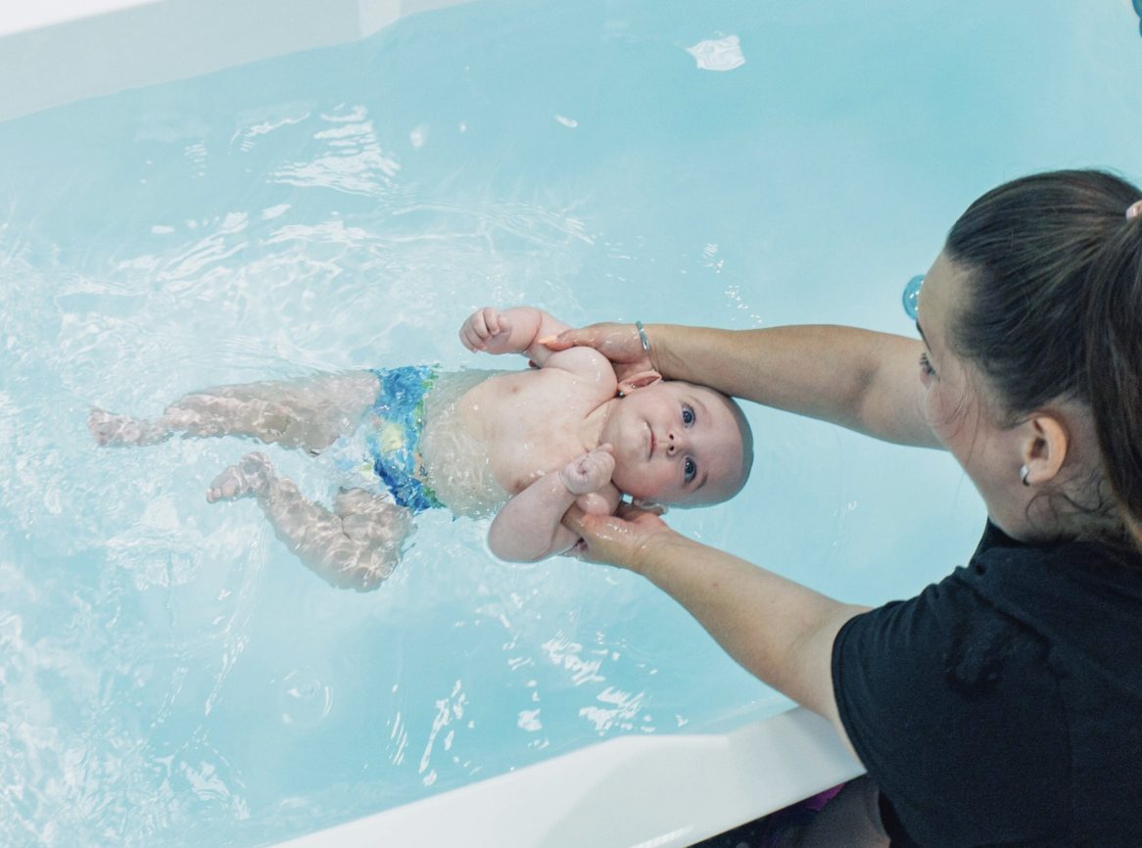
Как начать занятия?
Подготовка дома:
- Купание в ванне с температурой 36–37°C.
2. Выбор бассейна:
Критерии:
- Дезинфекция без хлора (озонирование/УФ-обработка).
- Наличие инструктора с медицинским образованием и знанием моторного остеогенеза.

Slide 16
Заключение
Грудничковое плавание – безопасный, эффективный и доказанный метод реабилитации при нарушениях тонуса, сочетающий:
- Физиологичное воздействие воды.
- Индивидуальный подход (температура, методика упражнений).
- Минимальные риски при контроле специалистов.
Рекомендации: Внедрение водных программ в раннюю реабилитацию (с 1–2 месяцев) под наблюдением невролога и инструктора.

Slide 17
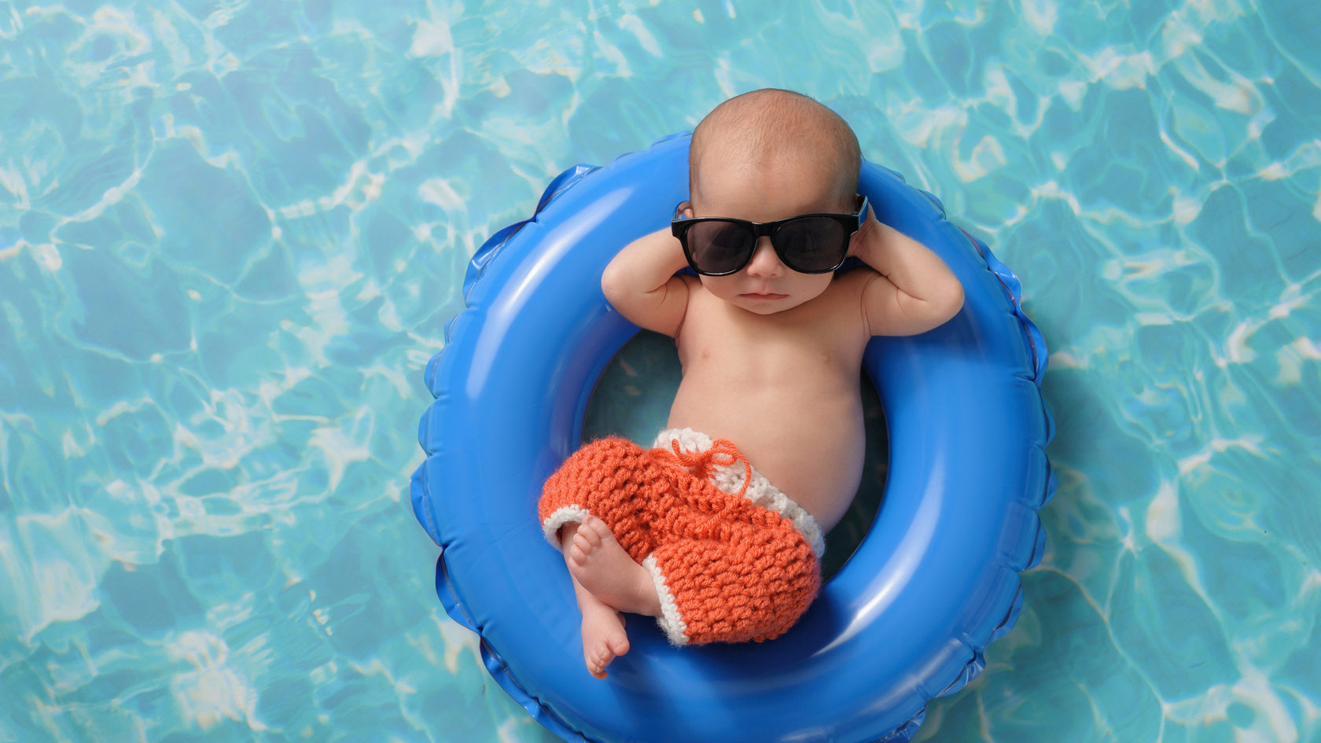
БЛАГОДАРЮ ЗА ВНИМАНИЕ!
БЛАГОДАРЮ ЗА ВНИМАНИЕ!

